Slide 1
Пренатальний і постнатальний періоди онтогенезу людини

Slide 2
План лекції
Періоди онтогенезу
Будова статевих клітин
Етапи ембріонального періоду: запліднення, дроблення, гістогенез, органогенез
Природжені вади розвитку: визначення, класифікація
Класифікація тератогенних факторів
Етапи постембріонального періоду: дорепродуктивний, репродуктивний, пострепродуктивний періоди
Особливості росту людини
Типи конституції
Смерть – заключний етап онтогенезу
Типи регенерації
Трансплантація органів і тканин

Slide 3
Онтогенез – повний індивідуальний розвиток організму від зиготи до смерті
З генетичної точки зору — реалізація спадкової інформації організма на всіх стадіях існування в певних умовах довкілля

Slide 4
Періоди онтогенезу
Ембріональний (пренатальний, антенатальний) — від утворення зиготи до народження. У людини триває в середньому 280 днів (1,8 % від середньої тривалості життя)‏;
Постембріональний (постнатальний) — від народження до смерті.
Ембріогенез тісно пов'язаний із прогенезом - утворенням статевих клітин (предзиготний період)

Slide 5
Статеві клітини – гамети
Гаметогенез – утворення гамет
Типи статевих клітин людини:
Жіночі – яйцеклітини, утворення яйцеклітин - овогенез
Чоловічі – сперматозоїди, утворення - сперматогенез

Slide 6
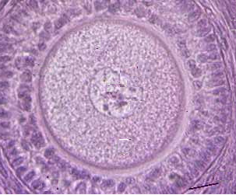
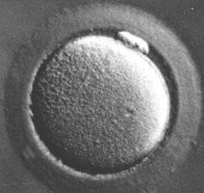
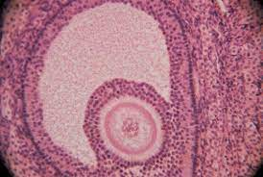
Яйцеклітина
Має гаплоїдний (n) набір хромосом
Діаметр – 130 мкм
Містить багато РНК, розвинену ЕПС, невелику кількість жовткових зерен
Під плазмалемою – кортикальні гранули
Оточнена прозорою (блискучою) оболонкою та шаром фолікулярних клітин (зерниста зона)‏
Зерниста зона сorona radiata
Прозора оболонка zona pellucida
Notes:
Кортикальные гранулы содержат гликопротеины в составе мешочков комплекса Гольджи. Аналог акросомы
В мембранных гранулахжелтковых содержатся фосфо- и липопротеины - фосфовитин и липовителлин. Некоторые из этих веществ образуются в печени женщины,
другие - непосредственно в ооците I.
) Блестящая оболочка состоит из из гликопротеинов разных видов (Zp1, Zp2, Zp3 ) и гликозамингликанов. б) Гликопротеины фракции Zp3 являются
рецепторами для сперматозоидов,
а гликопротеины фракции Zp2 после кортикальной реакции
препятствуют полиспермии.
в) Компоненты блестящей оболочки синтезируются фолликулярными клетками.
Зернистая оболочкаФолликулярные клетки зернистой оболочки
не окружены базальной мембраной (поскольку представляют собой лишь часть фолликулярного эпителия),
но имеют длинные отростки, пронизывающие блестящую оболочку.Лучистый венецНередко говорят о лучистом венце, подразумевая под ним
либо только внутренние части фолликулярных клеток с отходящими от них отростками,
либо всю совокупность зернистого слоя и блестящей оболочки.
Ооцит II (с оболочками) медленно перемещается от воронки яйцевода по направлению к матке; это происходит пассивно - благодаря току слизи (выделяемой под действием эстрогенов).
б) Данный ток вызывается
биением ресничек мерцательных клеток и
тоническими сокращениями маточных труб (под действием прогестерона

Slide 7
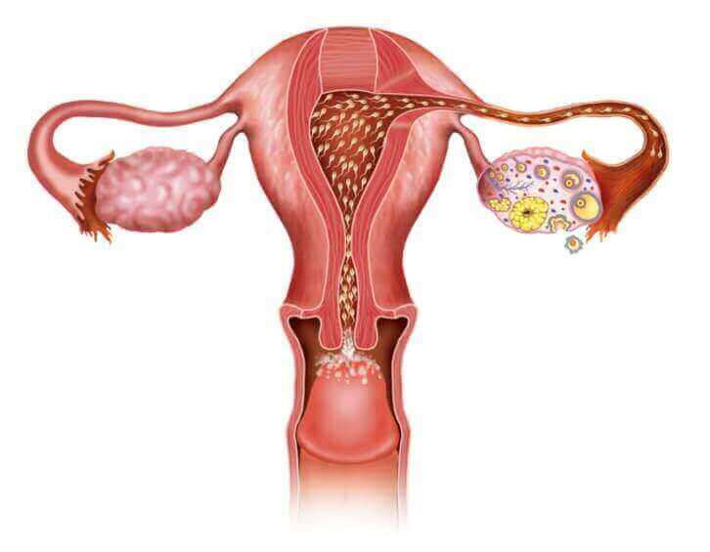
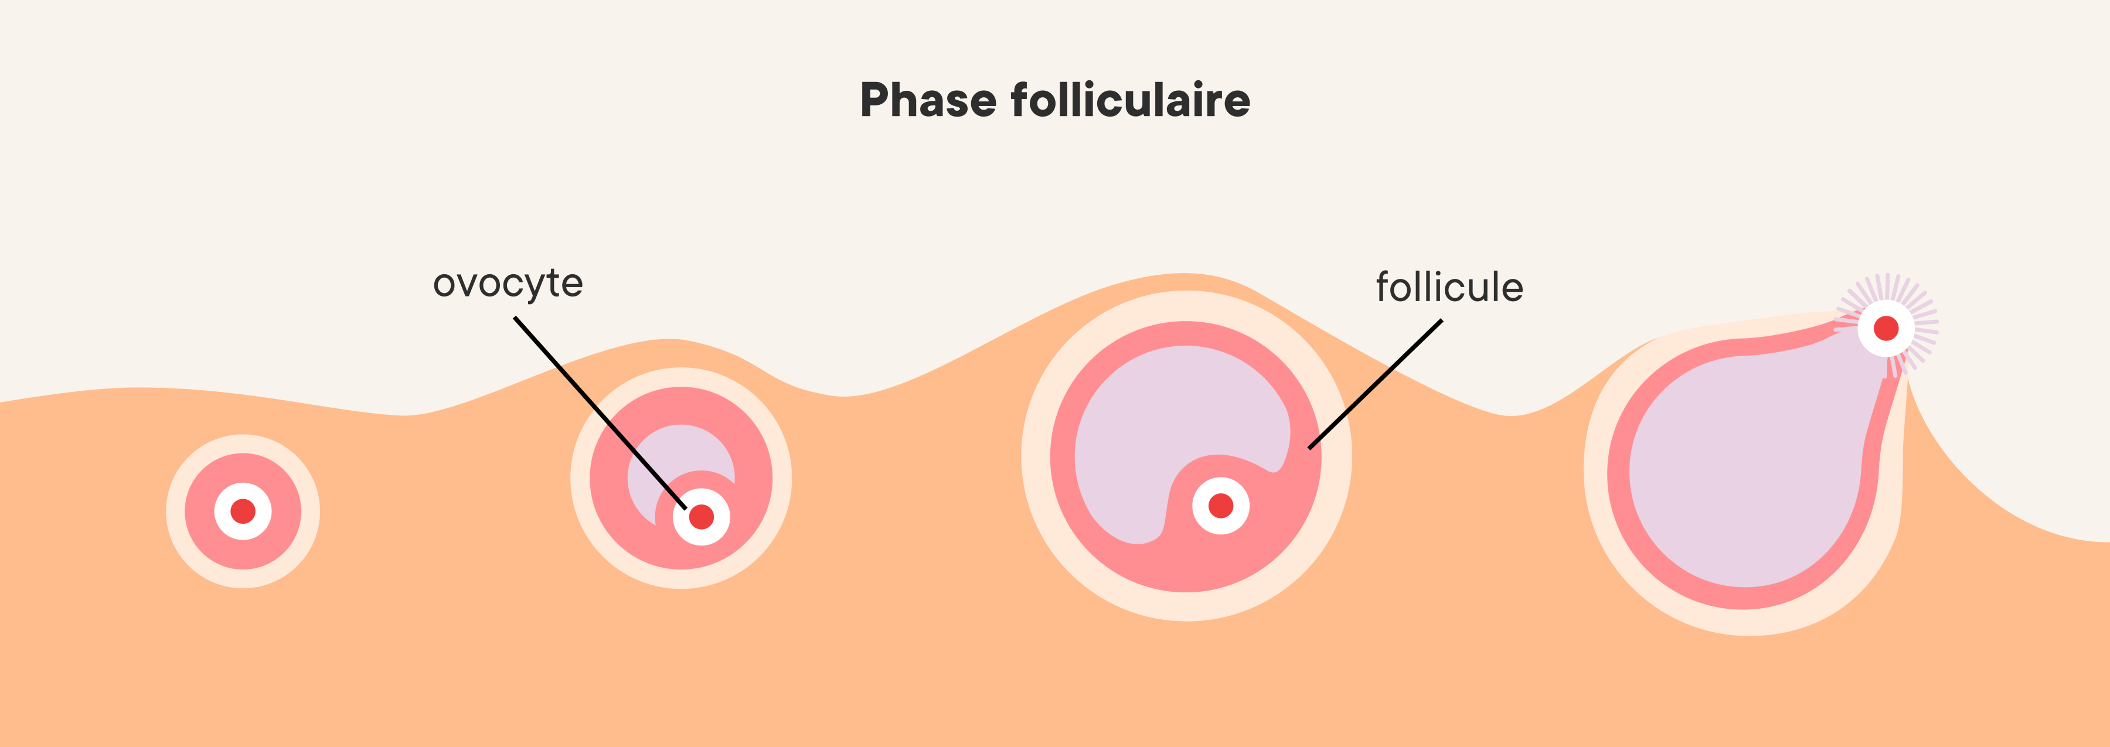
Яйцеклітини утворюються в яєчниках
Овуляція – вихід яйцеклітини із яєчника
Овулює вторинний овоцит на стадії метафази-ІІ
Зберігає здатність до запліднення біля 12 годин
Notes:
Кортикальные гранулы содержат гликопротеины в составе мешочков комплекса Гольджи. Аналог акросомы
В мембранных гранулахжелтковых содержатся фосфо- и липопротеины - фосфовитин и липовителлин. Некоторые из этих веществ образуются в печени женщины,
другие - непосредственно в ооците I.
) Блестящая оболочка состоит из из гликопротеинов разных видов (Zp1, Zp2, Zp3 ) и гликозамингликанов. б) Гликопротеины фракции Zp3 являются
рецепторами для сперматозоидов,
а гликопротеины фракции Zp2 после кортикальной реакции
препятствуют полиспермии.
в) Компоненты блестящей оболочки синтезируются фолликулярными клетками.
Зернистая оболочкаФолликулярные клетки зернистой оболочки
не окружены базальной мембраной (поскольку представляют собой лишь часть фолликулярного эпителия),
но имеют длинные отростки, пронизывающие блестящую оболочку.Лучистый венецНередко говорят о лучистом венце, подразумевая под ним
либо только внутренние части фолликулярных клеток с отходящими от них отростками,
либо всю совокупность зернистого слоя и блестящей оболочки.
Ооцит II (с оболочками) медленно перемещается от воронки яйцевода по направлению к матке; это происходит пассивно - благодаря току слизи (выделяемой под действием эстрогенов).
б) Данный ток вызывается
биением ресничек мерцательных клеток и
тоническими сокращениями маточных труб (под действием прогестерона

Slide 8
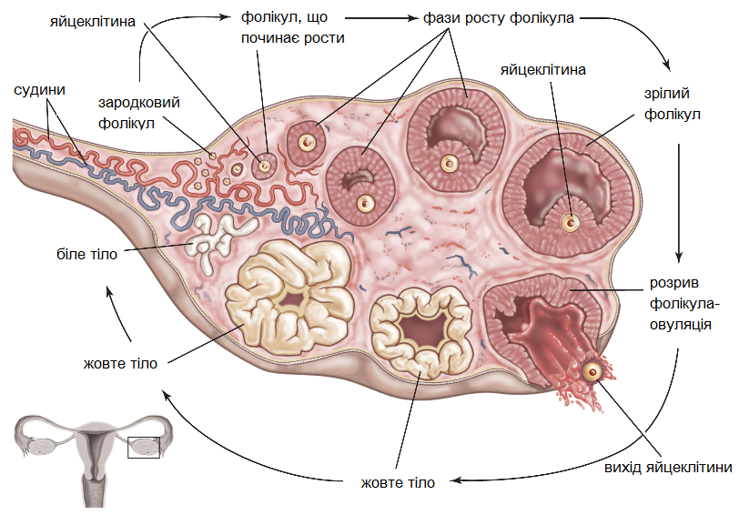

Slide 9
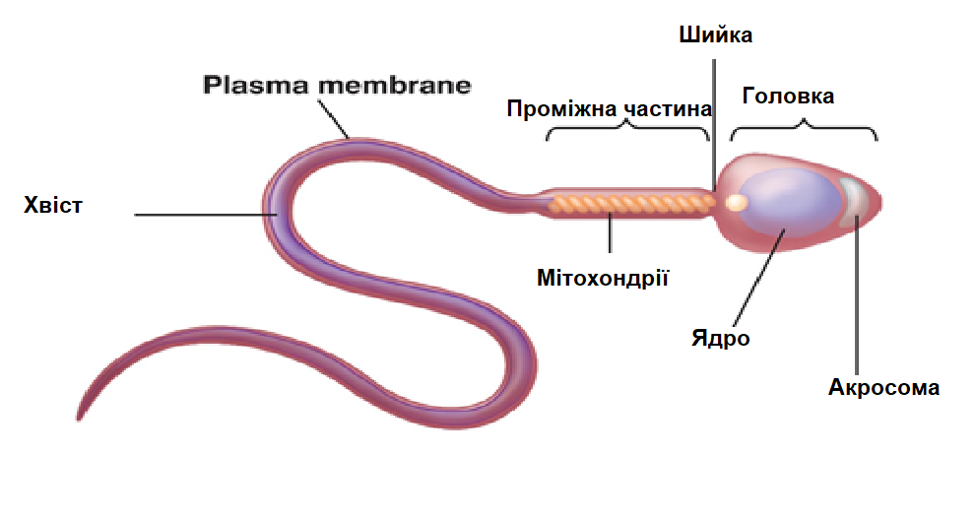
Сперматозоїд
Має гаплоїдний (n) набір хромосом
Довжина – 70 мкм
Має головку, шийку, проміжну частину і хвіст
Головка містить акросому й ядро; шийка має центріолі, проміжний відділ містить спіральну мітохондрію; хвіст – це джгутик, складається з мікротрубочок
Зберігає здатінсть до запліднення біля 48 годин. У статевих шляхах жінки сперматозоїди проходять капацитацію (активацію) – реорганізацію плазмалеми, підготовку до запліднення
Notes:
Содержит специальные белки, участвующие в таксисе Сз и
связывании с яйцеклеткой.
2. а) Заметим: эти белки (по крайней мере, те, что участвуют в связывании с яйцеклеткой) имеют
высокую видовую специфичность.
Во влагалище собственная подвижность сперматозоидов (Сз) ещё невелика - из-за имеющейся здесь кислой среды. В матку они попадают, в основном, пассивно - благодаря тоническим сокращениям женских половых путей.
б) Затем часть Сз также, в основном, пассивно, достигает маточных труб.
2. Считается, что сокращения влагалища и матки усиливаются под влиянием простагландинов - гормональных компонентов спермы (синтезируемых в простате).
3. По направлению от влагалища к устьям маточных труб количество Сз закономерно уменьшается.
Капа-
цитацияа) В течение 7 часов в женских половых путях (в основном, в матке) происходит капацитация, т.е. активация Сз:
метаболизм и подвижность Сз резко усиливаются (п. 29.2.4.8).
а мембраны Сз в области головки теряют поверхностные гликопротеины и поэтому приобретают
способность связываться с блестящей оболочкой ооцита,
а также лабильность (что необходимо для последующего разрыва акросомы);
б) Вероятно, капацитацию инициируют
гиногамоны II, выделяемые ооцитом.Активное движение Сза) Затем движение Сз
становится преимущественно активным
и обеспечивается биением их жгутиков.
б) При этом сперматозоиды одновременно
двигаются поступательно
и вращаются вокруг своей оси.
в) Направленность этого движения сперматозоидов обеспечивается
реотаксисом - способностью определять направление тока жидкости (в данном случае, слизи маточных труб) и двигаться против него),
а также хемотаксисом (способностью определять градиент концентрации определённых веществ - аттрактантов - и двигаться против него).
г) Считают, что такими аттрактантами являются
определённые пептиды, выделяемые ооцитом II или его окружением.

Slide 10
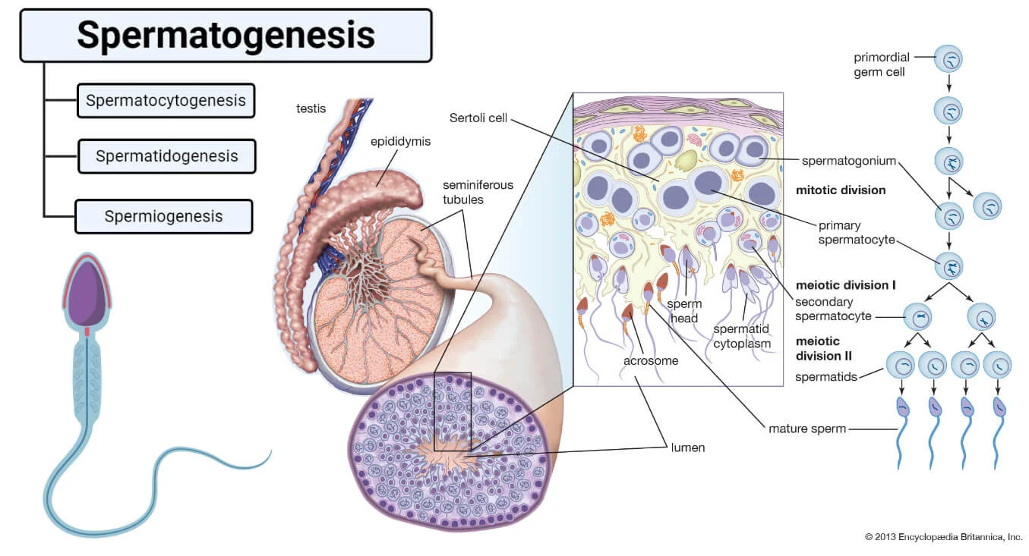
Сперматозоїди утворюються в яєчках (сім’яниках)
Утворення - сперматогенез
Notes:
Содержит специальные белки, участвующие в таксисе Сз и
связывании с яйцеклеткой.
2. а) Заметим: эти белки (по крайней мере, те, что участвуют в связывании с яйцеклеткой) имеют
высокую видовую специфичность.
Во влагалище собственная подвижность сперматозоидов (Сз) ещё невелика - из-за имеющейся здесь кислой среды. В матку они попадают, в основном, пассивно - благодаря тоническим сокращениям женских половых путей.
б) Затем часть Сз также, в основном, пассивно, достигает маточных труб.
2. Считается, что сокращения влагалища и матки усиливаются под влиянием простагландинов - гормональных компонентов спермы (синтезируемых в простате).
3. По направлению от влагалища к устьям маточных труб количество Сз закономерно уменьшается.
Капа-
цитацияа) В течение 7 часов в женских половых путях (в основном, в матке) происходит капацитация, т.е. активация Сз:
метаболизм и подвижность Сз резко усиливаются (п. 29.2.4.8).
а мембраны Сз в области головки теряют поверхностные гликопротеины и поэтому приобретают
способность связываться с блестящей оболочкой ооцита,
а также лабильность (что необходимо для последующего разрыва акросомы);
б) Вероятно, капацитацию инициируют
гиногамоны II, выделяемые ооцитом.Активное движение Сза) Затем движение Сз
становится преимущественно активным
и обеспечивается биением их жгутиков.
б) При этом сперматозоиды одновременно
двигаются поступательно
и вращаются вокруг своей оси.
в) Направленность этого движения сперматозоидов обеспечивается
реотаксисом - способностью определять направление тока жидкости (в данном случае, слизи маточных труб) и двигаться против него),
а также хемотаксисом (способностью определять градиент концентрации определённых веществ - аттрактантов - и двигаться против него).
г) Считают, что такими аттрактантами являются
определённые пептиды, выделяемые ооцитом II или его окружением.

Slide 11
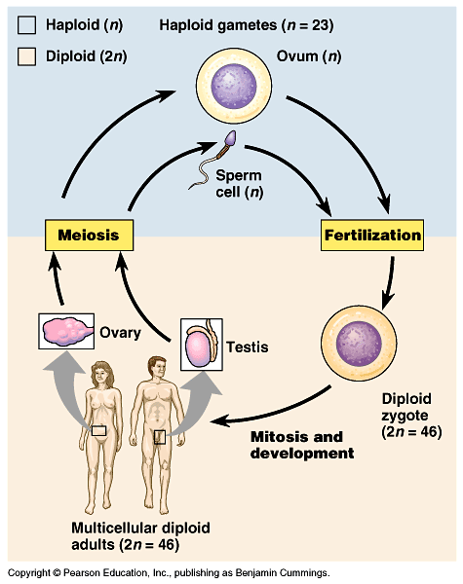
Мейоз – поділ, що забезпечує утворення гаплоїдних гамет
Мейоз забезпечує зменшення кількості хромосом - утворюються чотири гаплоїдні клітини
кожна дочірня клітина має унікальну комбінацію генів
У тварин мейоз відбувається при утворенні гамет (сперматозоїдів і яйцеклітин).

Slide 12
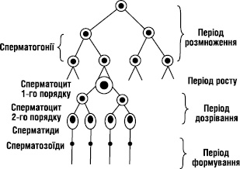
Сперматогенез – відбувається в звивистих канальцях сім’яників (яєчок)

Slide 13
Сперматогенез – утворення сперматозоїдів
1. Розмноження. Клітини діляться мітозом, їх кількість збільшується. Ці клітини називаються сперматогоніями й овогоніями, вони диплоїдні (2n).
2. Ріст. Клітини збільшуються у розмірах, внаслідок накопичення поживних речовин. Клітини - сперматоцити I порядку і овоцити І порядку. Вони диплоїдні (2n).
3. Дозрівання. Клітини діляться мейозом. Після першого поділу утворюються сперматоцити II й овоцити ІІ порядку з гаплоїдним набором хромосом (1n2С).
Після мейозу II із сперматоцитів II порядку утворюються сперматиди (1n1С), з овоцитів ІІ порядку – яйцеклітина.
4. Формування - є лише при сперматогенезі. Із сперматид формуються сперматозоїди.

Slide 14
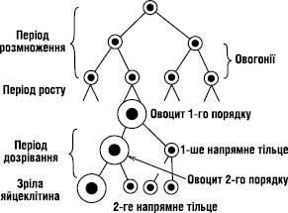
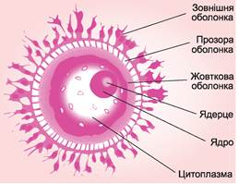
Овогенез відбувається в яєчниках

Slide 15
Етапи ембріонального розвитку:
Запліднення
Дроблення
Гаструляція
Гістогенез і органогенез
Ембріогенез тісно пов'язаний із прогенезом - утворенням статевих клітин (предзиготний період)

Slide 16
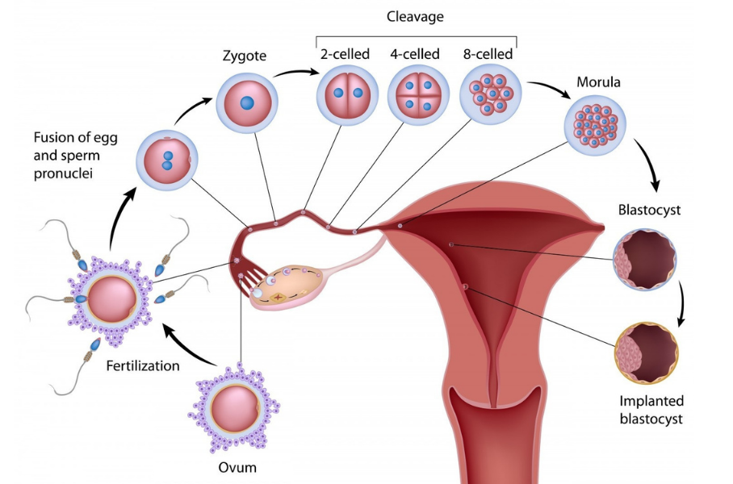
Запліднення – злиття яйцеклітини та сперматозоїда, утворюється запліднена яйцеклітина - зигота
в людини відбувається в ампулярній частині маткової (фалопієвої) труби
Запліднення можливе, якщо:
1. Концентрація сперми не менше 20 млн/мл, і її рухливість
(В середньому – 3 мл сперми, що містить 350 млн сперматозоїдів)
2. Прохідність жіночих статевих шляхів

Slide 17
Запліднення – злиття яйцеклітини та сперматозоїда, утворюється запліднена яйцеклітина - зигота
Дистантна взаємодія – рух сперматозоїдів до яйцеклітини (2-3 мм в мінуту)
Після еякуляції перші сперматозоїди потрапляють в ампулярну частину маткової труби через 1-2 години

Slide 18
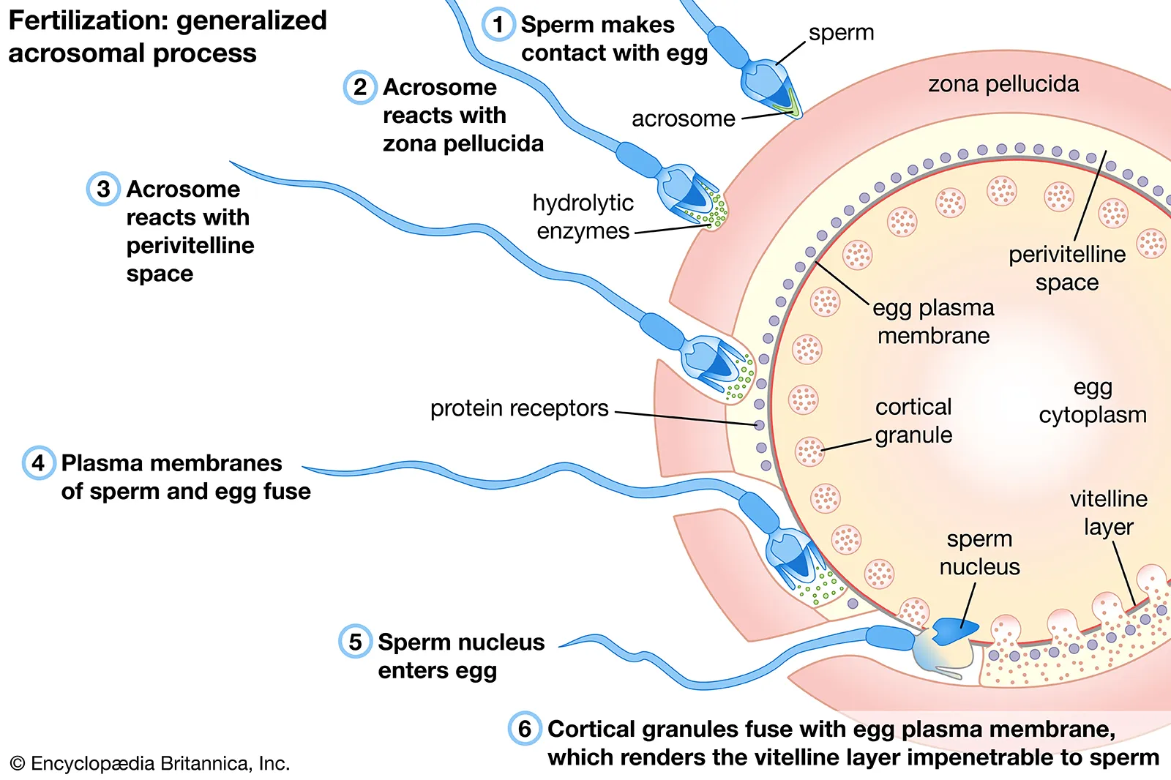

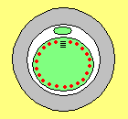
Контактна взаємодія:
1. Акросомальна реакція
Розчинення оболонок яйцеклітини, проникнення в яйцеклітину головки та шийки сперматозоїда (ядро та центріолі)
2. Кортикальна реакція
Утворення оболонки запліднення. Забезпечення моноспермії
Notes:
При оптимальных условиях – 1,5 – 2 часа нужно, чтобы достичь маточных труб. Скорость движения – 50 мкм,с
Выходят трипсиноподобные ферменты и гиалуронидаза,
Достигая ооцита II, многочисленные Сз (1) связываются с его оболочками (за счёт взаимодействия определённых рецепторов). б) При этом, из-за биения жгутиков Сз, ооцит начинает вращаться вокруг собственной оси.
Акросомная реакцияУ связавшихся Сз развивается акросомная реакция:
а) разрываются передние участки плазмолеммы и мембраны акросомы,
б) отчего высвобождаются акросомальные ферменты:
гиалуронидаза разъединяет клетки зернистой оболочки,
а трипсиноподобный фермент акрозин и ряд других ферментов растворяют блестящую оболочку в месте прохождения Сз.
III. Проникновение сперматозоида в ооцит II
Проник-
новение СзОдин из связавшихся Сз прикрепляется к плазмолемме ооцита II,
часть плазмолеммы Сз встраивается в мембрану ооцита,
а в ооцит проникают ядро (2) Сз и центриоли. Кортикаль-
ная реакцияа) После этого в ооците II в течение нескольких секунд развивается кортикальная реакция -
благодаря ионным каналам встроенной мембраны Сз, изменяется трансмембранный потенциал ооцита,
что стимулирует выброс содержимого кортикальных гранул (3) за пределы клетки.
б) Под влиянием выделяемых веществ
мембрана ооцита теряет рецепторную активность (модифицируются рецепторные гликопротеины Zp3);
создаётся перивителлярное пространство (4) - между плазмолеммой и блестящей оболочкой (т.к. сюда привлекается вода),
блестящая оболочка уплотняется (за счёт перестройки гликопротеинов Zp2) - образуется оболочка оплодотворения.
в) Всё это препятствует проникновению в ооцит II других Сз.
г) Кроме того, ооцитом выделяются
гиногамоны I, которые вызывают агглютинацию оставшихся сперматозоидов.

Slide 19
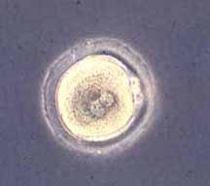
Після проникнення сперматозоїда яйцеклітина завершує мейоз-ІІ, активізуються обмінні процеси в цитоплазмі.
Синкаріогамія – злиття ядер (пронуклеусів) яйцеклітини та сперматозоїда.
При зближенні ядер у кожному з них подвоюється ДНК. Коли пронуклеуси стикаються, їх оболонки руйнуються та починається перший мітотичний поділ (стадія метафази).
Notes:
В полном смысле ядра не сливаются – сразу фигура материнской звезды

Slide 20
Значення запліднення:
Утворюється зигота
Поновлюється диплоїдний набір хромосом
Визначається стать дитини
Активується розвиток ембріона

Slide 21
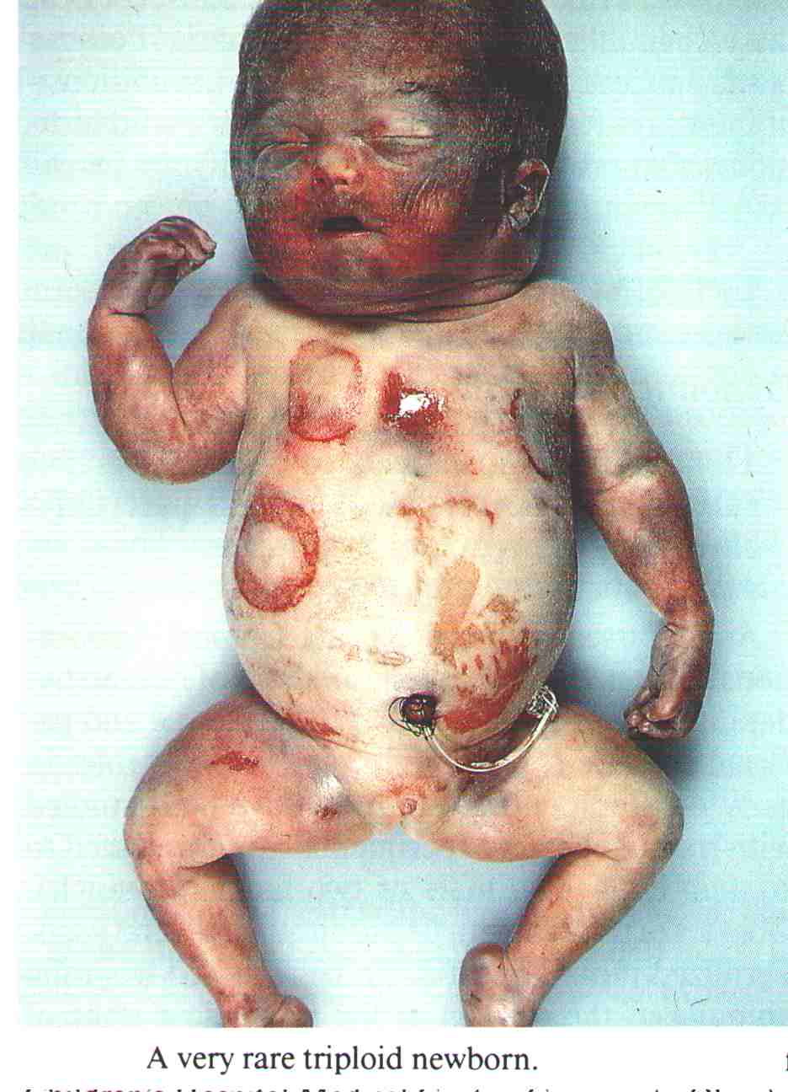
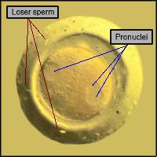
При запліднення яйцеклітини двома сперматозоїдами (поліспермія) утворюється триплоїдна зигота (69 хромосом).
Триплоїдна дитина має 69 хромосом (3 n), і несумісні з життям вади розвитку

Slide 22
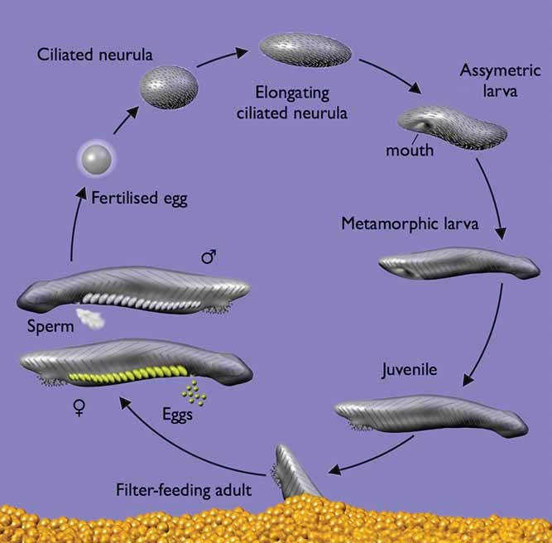

Slide 23
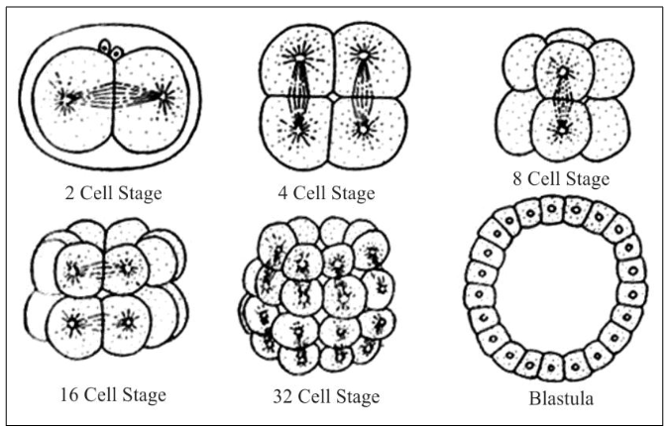
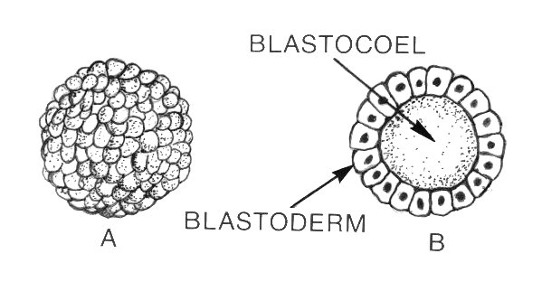
ДРОБЛЕННЯ ЛАНЦЕТНИКА
– ряд послідовних мітотичних поділів зиготи. Клітини називаються бластомери
Внаслідок дроблення утворюється одношаровий зародок – бластула.
Дроблення повне, рівномірне, синхронне
Бластомери
Notes:
Дробление – т.к. клетки не растут из-за оболчки оплодотворения. Клетки не получают приток пит.в-в извне. Блстулв - от греческого blaste, blastos – росток, зачаток

Slide 24
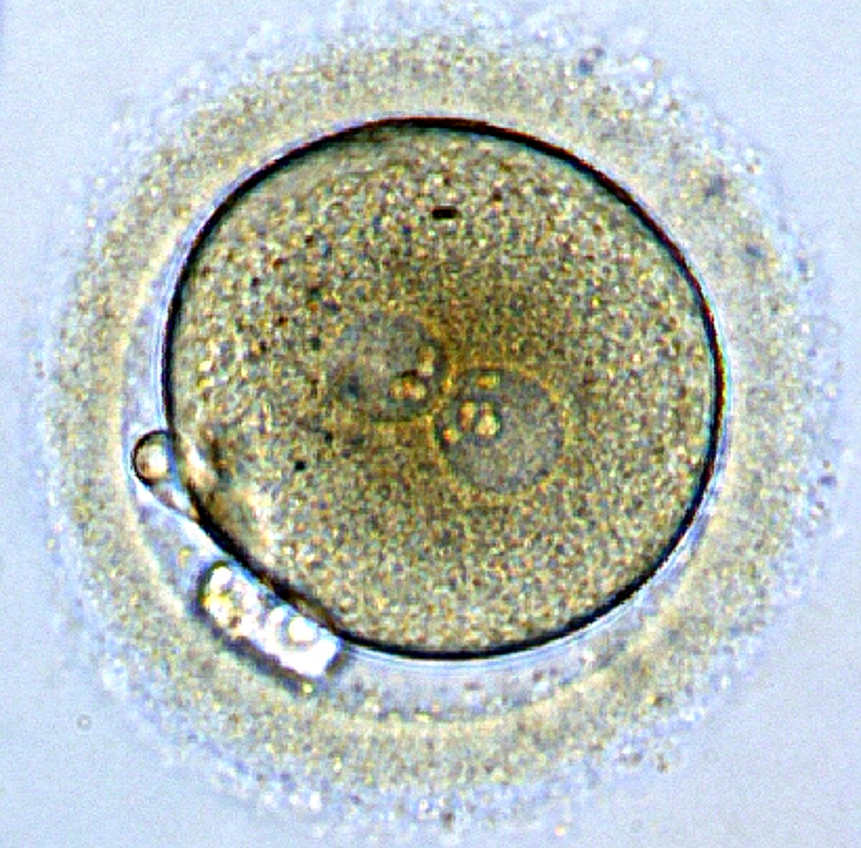
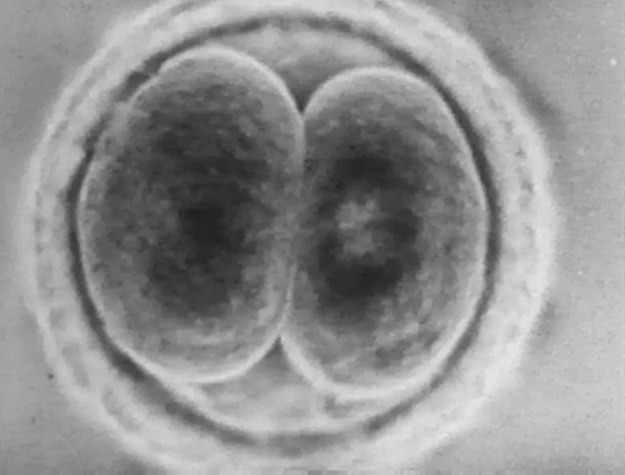

Slide 25
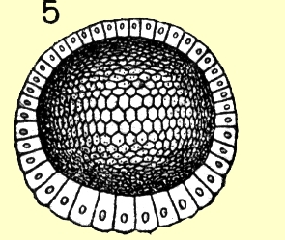
Бластодерма
Бластула - одношаровий зародок з порожниною всередині. Шар клітин – бластодерма, а порожнина в середині – бластоцель. Порожнина заповнена рідиною.
Бластоцель
Notes:
Дробление – т.к. клетки не растут из-за оболчки оплодотворения. Клетки не получают приток пит.в-в извне. Блстулв - от греческого blaste, blastos – росток, зачаток

Slide 26
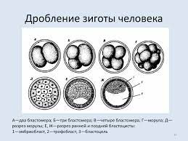
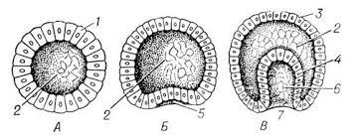
Гаструляція – утворення зародкових листків
Спочатку утворюється двошаровий зародок – гаструла, а потім тришаровий - нейрула

Slide 27
Гаструляція – утворення зародкових листків
Спочатку утворюється двошаровий зародок – гаструла, а потім тришаровий - нейрула

Slide 28
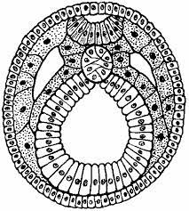
Нейрула – тришаровий зародок, який має нервову трубку і хорду
Нервова трубка
Хорда
Ектодерма
Мезодерма
Первинна кишка
Ентодерма

Slide 29
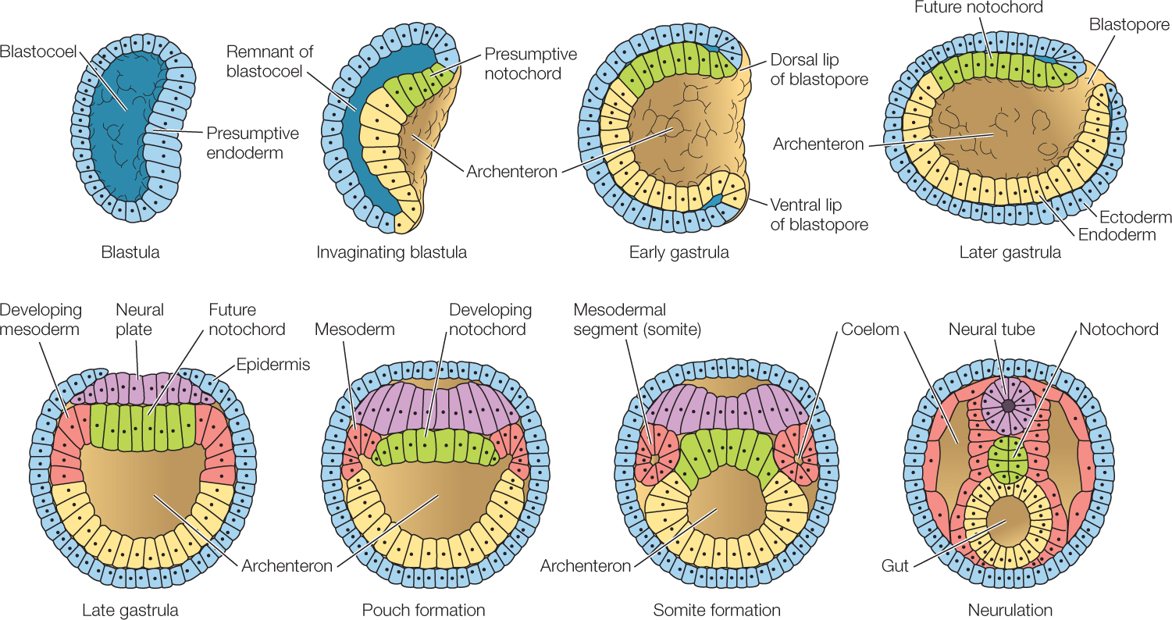

Slide 30
Гістогенез і органогенез
Утворення тканин і органів із трьох зародкових листків:
Ектодерма | Мезодерма | Ентодерма
Нервова система Рецептори органів чуття Епідерміс і його похідні (волосся, нігті) Залози (сальні, потові та молочні) Епітелий рота, носа, ануса Зубна емаль | Скелет М’язи Дерма Кровоносна та лімфатична системи, клітини крові та лімфи Видільна система | Дихательна система Травна система Травні залози (печінка, підшлункова залоза) Тимус Щитоподібна залоза

Slide 31
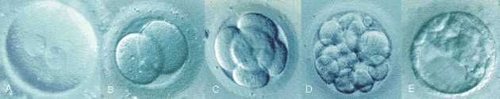
У людини яйцеклітина вторинно оліголецитальна. Дроблення повне, нерівномірне, асинхронне.
Дроблення відбувається в просвіті маткової трубу (яйцеводу) з 2 доби. Через 4 доби утворюється
морула – щільне скупчення з 16-32 клітин.
Notes:
первое деление дробления завершается через 30 часов,
а всего на стадии дробления происходит 5 циклов делений (2⁵ = 32). К концу дробления зародыш попадает в полость матки и с 5 – 7 сутки находится в ее полости в виде свободной бластоцисты. 7е сутки – имплантация, одновременно начинается гаструляция. У млекопитающих и человека с вторично изолецитальными яйцеклетками дробление полное (дробится без остатка вся зигота), асинхронное (количество бластомеров нарастает в неправильном и особом порядке у разных животных (у человека 2, 3, 4, 5, 7), неравномерное (образуется два типа бластомеров). Одни бластомеры темные, крупные, медленно дробящиеся - это эмбриобласт. Из него образуется тело зародыша и все внезародышевые органы, кроме трофобласта. Второй тип бластомеров представлен мелкими, светлыми, быстро делящимися клетками - это трофобласт, связывающий зародыш с организмом матери и обеспечивающий его трофику. Светлые бластомеры обрастают кучку темных бластомеров и дробящийся зародыш приобретает вид плотного шара - морулы через 50-60 часов, На третьи сутки начинается формирование бластоцисты - полого пузырька, образованного снаружи трофобластом и заполненного жидкостью, с эмбриобластом в виде узелка клеток, прикрепленным изнутри к трофобласту на одном полюсе бластоцисты. Бластоциста поступает в матку на 5 сутки и свободно в ней раполагается.
В бластоцисте имеются следующие компоненты.-
Трофобласт (1) - однослойная стенка из мелких светлых клеток
(впоследствии из трофобласта развивается внезародышевый орган - хорион).
Эмбриобласт (2), или внутренняя клеточная масса
- скопление крупных тёмных бластомеров в виде узелка на внутренней поверхности трофобласта у одного из полюсов.
Бластоцель (3)
- полость, заполненная жидкостью.Рост
бластоцис-
ты
1. а) Благодаря всасыванию трофобластом жидкости из полости матки, объём пузырька несколько увеличивается. б) В самих бластомерах всё более активируются синтетические процессы.
2. а) В трофобласте появляются выросты, которые постепенно разрушают оболочку оплодотворения вокруг зародыша.
б) В результате, за несколько часов до имплантации (см. ниже) зародыш теряет эту оболочку.
3. а) После этого оболочка уже не мешает зародышу увеличиваться в размере,
и с этих пор митотические циклы клеток становятся обычными, т.е. включают фазу роста.
б) Поэтому в последующем увеличение массы зародыша происходит гораздо быстрей.

Slide 32
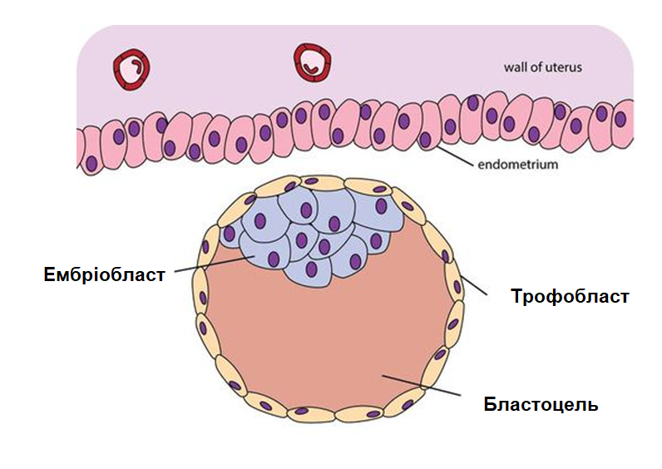
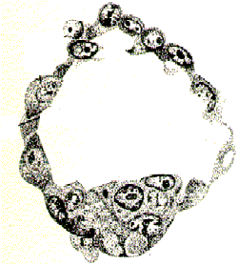
У людини бластула утворюється через 4,5-5 діб . Бластула людини - бластоциста.
Вона складається з трофобласту, ембріобласту й бластоцелю.
Ембріобласт дає початок ембріону та частині позазародкових оболонок (біля 40 клітин).
Трофобласт дає початок хоріону та плаценті.
Ембріобласт
Трофобласт
Бластоцель
Notes:
первое деление дробления завершается через 30 часов,
а всего на стадии дробления происходит 5 циклов делений (2⁵ = 32). К концу дробления зародыш попадает в полость матки и с 5 – 7 сутки находится в ее полости в виде свободной бластоцисты. 7е сутки – имплантация, одновременно начинается гаструляция. У млекопитающих и человека с вторично изолецитальными яйцеклетками дробление полное (дробится без остатка вся зигота), асинхронное (количество бластомеров нарастает в неправильном и особом порядке у разных животных (у человека 2, 3, 4, 5, 7), неравномерное (образуется два типа бластомеров). Одни бластомеры темные, крупные, медленно дробящиеся - это эмбриобласт. Из него образуется тело зародыша и все внезародышевые органы, кроме трофобласта. Второй тип бластомеров представлен мелкими, светлыми, быстро делящимися клетками - это трофобласт, связывающий зародыш с организмом матери и обеспечивающий его трофику. Светлые бластомеры обрастают кучку темных бластомеров и дробящийся зародыш приобретает вид плотного шара - морулы через 50-60 часов, На третьи сутки начинается формирование бластоцисты - полого пузырька, образованного снаружи трофобластом и заполненного жидкостью, с эмбриобластом в виде узелка клеток, прикрепленным изнутри к трофобласту на одном полюсе бластоцисты. Бластоциста поступает в матку на 5 сутки и свободно в ней раполагается.
В бластоцисте имеются следующие компоненты.-
Трофобласт (1) - однослойная стенка из мелких светлых клеток
(впоследствии из трофобласта развивается внезародышевый орган - хорион).
Эмбриобласт (2), или внутренняя клеточная масса
- скопление крупных тёмных бластомеров в виде узелка на внутренней поверхности трофобласта у одного из полюсов.
Бластоцель (3)
- полость, заполненная жидкостью.Рост
бластоцис-
ты
1. а) Благодаря всасыванию трофобластом жидкости из полости матки, объём пузырька несколько увеличивается. б) В самих бластомерах всё более активируются синтетические процессы.
2. а) В трофобласте появляются выросты, которые постепенно разрушают оболочку оплодотворения вокруг зародыша.
б) В результате, за несколько часов до имплантации (см. ниже) зародыш теряет эту оболочку.
3. а) После этого оболочка уже не мешает зародышу увеличиваться в размере,
и с этих пор митотические циклы клеток становятся обычными, т.е. включают фазу роста.
б) Поэтому в последующем увеличение массы зародыша происходит гораздо быстрей.

Slide 33
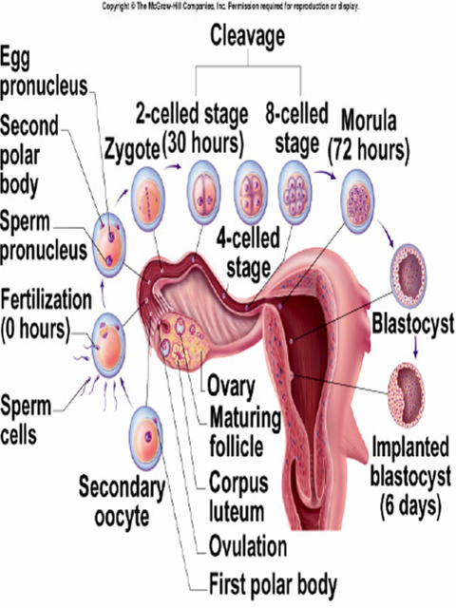
Дроблення відбувається у матковій трубі

Slide 34
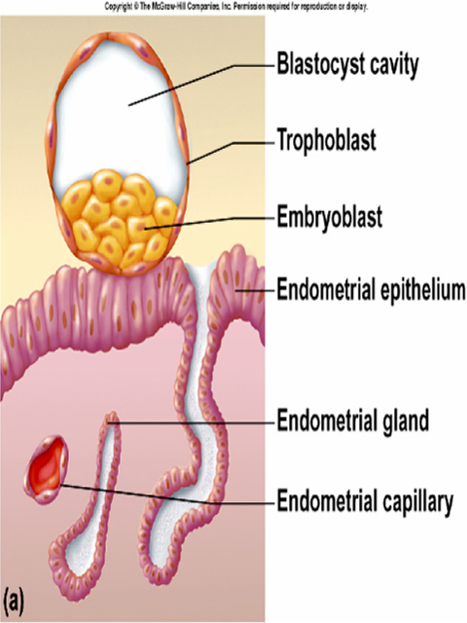
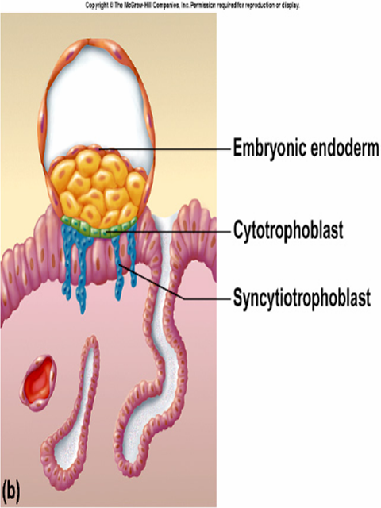
На 5 добу ембріон потрапляє у порожнину матки,
на 6 - 7 добу відбувається імплантація – занурення ембріону у слизову оболонку матки
Одночасно починається гаструляція

Slide 35
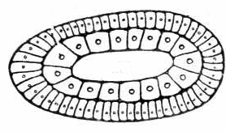
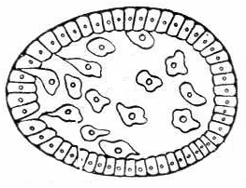
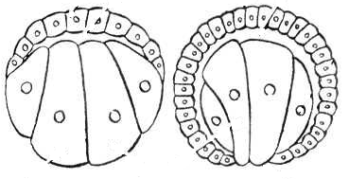
  деламінація — розшарування клітин бластодерми на два шари, які лежать один над одним
  іміграція — переміщення груп або окремих клітин, які не об’єднані в єдиний пласт
  епіболія — обростання дрібними клітинами анімального полюса більш великих, відстаючих клітин вегетативного полюса
ектодерма
ентодерма

Slide 36
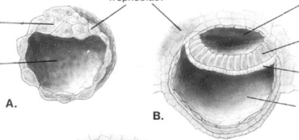
Гаструляція в людини
Відбувається в дві фази, шляхом деламінації та іміграції. Між першою та другою фазами гаструляції утворюються позазародкові органи.
Перша фаза (деламінація) відбувається на 7-му добу – одночасно з імплантацією. Відокремлюється ембріональний диск
Шляхом деламінації ембріональний диск розщеплюється на
гіпобласт і епібласт.
Епібласт – первинна зародкова ектодерма (дно амніотичного міхурця).
Гіпобласт – первинна зародкова ентодерма (покрівля жовточного мішка).
Трофобласт
Ембріобласт
Амніотична рідина
Бластоцель
Епібласт
Ембріональний диск
Гіпобласт
Жовтковий мішок
Notes:
Первая фаза гаструляции осуществляется путём деламинации - расщепления эмбриобласта. 2. Вначале образуются 2 листка -
эпибласт (верхний, или наружный) и
гипобласт (1) (нижний, или внутренний).
3. а) Клетки эпибласта - высокие, крупные, призматической формы, напоминают многорядный эпителий.
б) Клетки гипобласта - мелкие, кубической формы, светлые.Роль гипобласта1. Гипобласт принимает участие в формировании внезародышевого органа - желточного мешка.
2. Для этого он разрастается по внутренней поверхности трофобласта (внезародышевой эктодермы).
3. Таким образом, гипобласт - это внезародышевая энтодерма. Расщепле-
ние
эпибласта1. Что же касается эпибласта, то между его клетками появляются мелкие полости, которые затем сливаются в единую амниотическую полость (4).
2. В конечном счёте (после перемещений клеток крыши этой полости), эпибласт расщепляется ещё на 2 листка –
зародышевый эпибласт (2), образующий дно амниотического пузырька, и
амниотическую эктодерму (3) - крышу пузырька.Роль амниоти- ческой эктодермы1. Второй из вышеназванных листков тоже (как и гипобласт) принимает участие в образовании внезародышевого органа - амниона.
2. А среди внезародышевых листков он, как и трофобласт, относится к эктодерме.
Роль зародыше-
вого эпибласта1. Центральную же роль в образовании тканей зародыша играет зародышевый эпибласт.
2. Впоследствии (во второй фазе гаструляции) из данного листка
а) формируются все три зародышевых листка -
эктодерма, мезодерма, энтодерма,
б) и, кроме того, выселяются клетки внезародышевой мезодермы (внезародышевой мезенхимы) -
в пространство между внезародышевыми экто- и энтодермой.

Slide 37
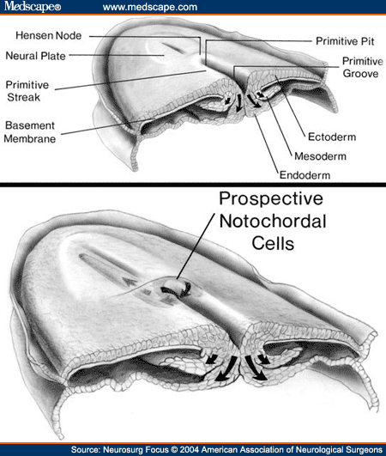
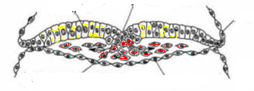
Друга фаза (іміграція) відбувається з 14-ї до 17-ї доби.
В епібласті утворюється первинна полоска та первинний вузлик
Клітини первинної полоски мігрують між двома зародковими листками, утворюючи мезодерму
Частина мігруючих клітин відтісняє клітини гіпобласта і утворює ентодерму
Клітини епібласта, які залишилися, утворюють ектодерму
Notes:
миграция клеток зародышевого эпибласта приводит к образованию в средней части зародыша первичной полоски (1) и
первичного (гензеновского) узелка (2).
2. а) В этом месте внутрь проникают клетки (3), образующие энтодерму и мезодерму.
б) Остающиеся на поверхности клетки формируют эктодерму (4).
3. Кроме того, мы здесь видим сохраняющийся гипобласт
Миграция клеток зародышевого эпибласта (2) приводит к образованию в средней части зародыша первичной полоски (5) - утолщения эпибласта,
первичной бороздки (6) посередине первичной полоски,
первичного (гензеновского) бугорка (7) - возвышения в переднем отделе первичной полоски,
первичной ямки (8) в центре первичного бугорка.
б) Кроме того, в переднем участке эпибласта формируется ещё одно утолщение - прехордальная пластинка (11).План простран-
ственной ориентацииТаким образом, в данный момент складывается план пространственной ориентации зародыша:
а) положение концов -
головного, или краниального (в области прехордальной пластинки),
и хвостового, или каудального (у заднего конца первичной полоски);
б) положение срединной (кранио-каудальной) оси,
в) наличие билатеральной симметрии
В результате, зародышевый эпибласт даёт начало 4 листкам -
зародышевым эктодерме, мезодерме и энтодерме,
а также внезародышевой мезодерме.

Slide 38
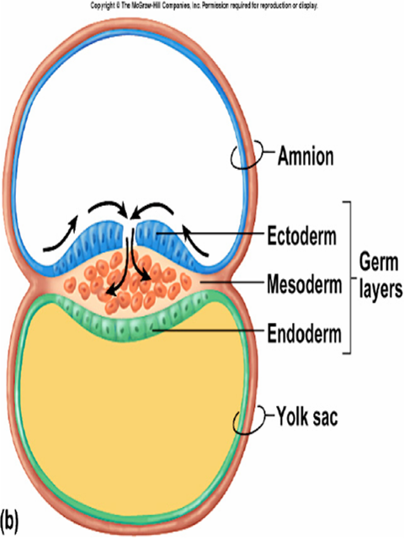
Іміграція клітин

Slide 39
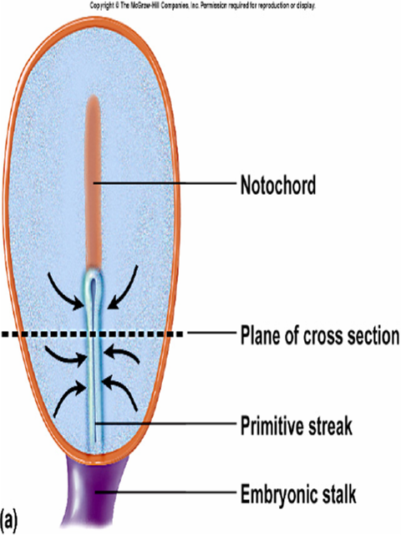
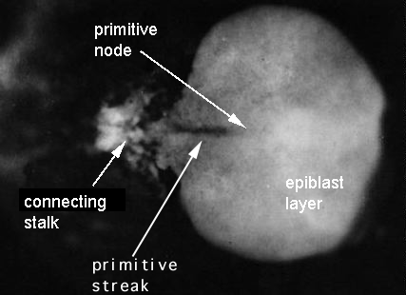
Notes:
миграция клеток зародышевого эпибласта приводит к образованию в средней части зародыша первичной полоски (1) и
первичного (гензеновского) узелка (2).
2. а) В этом месте внутрь проникают клетки (3), образующие энтодерму и мезодерму.
б) Остающиеся на поверхности клетки формируют эктодерму (4).
3. Кроме того, мы здесь видим сохраняющийся гипобласт
Миграция клеток зародышевого эпибласта (2) приводит к образованию в средней части зародыша первичной полоски (5) - утолщения эпибласта,
первичной бороздки (6) посередине первичной полоски,
первичного (гензеновского) бугорка (7) - возвышения в переднем отделе первичной полоски,
первичной ямки (8) в центре первичного бугорка.
б) Кроме того, в переднем участке эпибласта формируется ещё одно утолщение - прехордальная пластинка (11).План простран-
ственной ориентацииТаким образом, в данный момент складывается план пространственной ориентации зародыша:
а) положение концов -
головного, или краниального (в области прехордальной пластинки),
и хвостового, или каудального (у заднего конца первичной полоски);
б) положение срединной (кранио-каудальной) оси,
в) наличие билатеральной симметрии
В результате, зародышевый эпибласт даёт начало 4 листкам -
зародышевым эктодерме, мезодерме и энтодерме,
а также внезародышевой мезодерме.

Slide 40
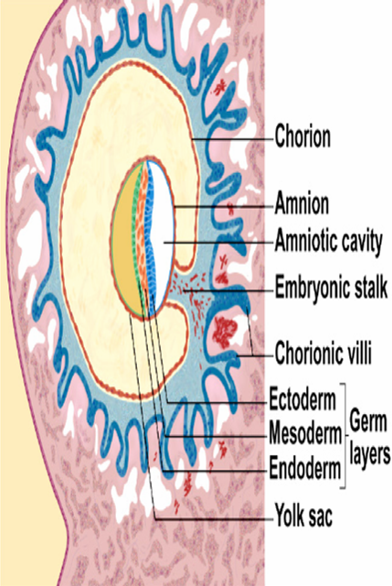
Імплантований ембріон (завершення 2 тижня)

Slide 41
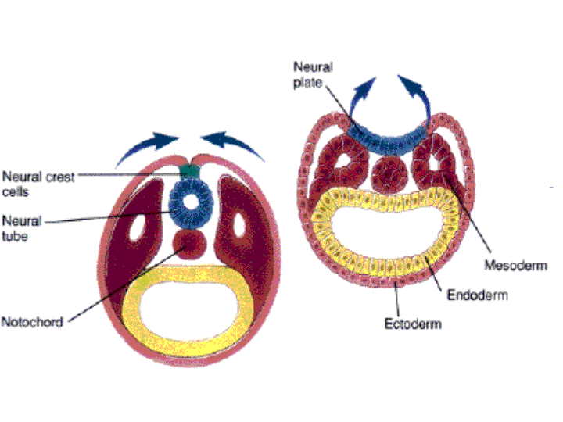
Спочатку формуються осьові органи (хорда, нервова трубка, травна трубка)
На 17-ту добу розвитку мезодермальні клітини під первинною полоскою агрегують, утворюючи хорду.
Хімічні сигнали від хорди стимулюють ектодерму до формування нервової пластинки, яка потім утворює трубку. Формування нервової трубки називається нейруляцією, ембріон на цій стадії – нейрулою.

Slide 42
На 20-21-го дня тіло ембріона відділяється
Мезодерма на дорсальній (спинній) стороні з обох боків хорди утворює соміти – ряд блокоподібних мезодермальних ущільнень.
Кожний соміт ділиться на
склеротом (внутрішній, утворює скелет)
міотом (середній, утворює скелетні м’язи)
дерматом (зовнішній, утворює дерму).
Нефрогонотом (проміжна частина між спинною і черевною мезодермою)- нирки, гонади.
Спланхнотом (черевна або вентральна частина) – лімфатична та кровоносна системи, очеревина, плевра, перикард.
Мезенхіма ( клітини, що виходять з будь якої частини мезодерми) - кров, лімфа, гладенькі м’язи.

Slide 43
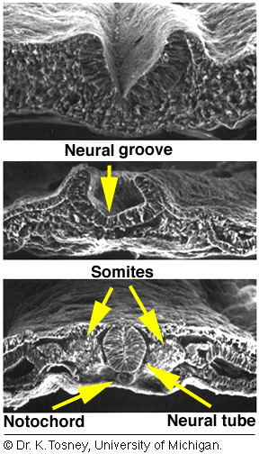
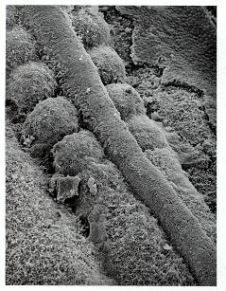
соміти
Notes:
С 20-х - 21-х суток начинает обособляться тело зародыша. - а) Зародышевый щиток как бы приподнимается над желточным мешком (1) и сворачивается,
отделяясь от него туловищной складкой.
б) При этом зародышевая энтодерма замыкается в кишечную трубку,
которая, однако, в среднем отделе ещё имеет сообщение с желточным мешком.Продольное сгибаниеа) Кроме латерального сгибания, происходит ещё и продольное сгибание зародыша, так что
его передний и (в меньшей степени) задний отделы сгибаются в сторону желточного мешка.
б) В результате, прехордальная пластинка перемещается с дорсальной поверхности на вентральную.
в) Именно здесь, при последующем разрыве этой пластинки, оказывается ротовое отверстие эмбриона.
В течение конца 3-й и всей 4-й недель (18-28 сутки) из трёх зародышевых листков формируется комплекс осевых зачатков (п. 6.2).
2. В свою очередь, затем из большинства этих зачатков развиваются ткани, органы и системы.
Хорда образуется практически одновременно с самой мезодермой - в конце 3-й недели развития.
Вначале часть клеток эпибласта, мигрирующих через первичную ямку (2),
формирует отросток - нотохорд (4).
Последний растёт по оси зародыша (между крыльями мезодермы (5)) вперёд -
пока не достигает прехордальной пластинки (3).
Полный размер
2. В итоге, образуется непарная осевая структура (хорда), вокруг которой впоследствии формируется позвоночный столб.
3. Во взрослом организме хорда сохраняется в виде пульпозных ядер межпозвонковых дисков.
Сомиты - плотные сегменты, лежащие по сторонам от хорды. 2. а) Появляются не все 44 пары одновременно, а последовательно - спереди назад: в частности,
на 22-е сутки имеется только 7 пар,
на 30-е сутки - 30 пар,
на 35-е сутки - все 44 пары.
б) Таким образом, сегментация на сомиты затягивается до конца 5-й недели.в) На стадии 30 пар (4-я неделя) уже заметно подразделение сомитов на 3 части -
дерматом (2.А), миотом (2.Б) и склеротом (2.В).
г) Клетки склеротомов окружают хорду (1), давая начало формированию позвоночника.
IV. Мезенхима
1. Из склеротомов и дерматомов выселяются подвижные отростчатые клетки, составляющие мезенхиму (5).
(Возможно, в её формировании принимают участие также энтодерма и эктодерма).
2. Мезенхима - источник образования
тканей внутренней среды организма -
всех видов соединительной ткани,
кроветворной ткани и самой крови,
микроглии,
гладкомышечной ткани,
сосудов (5.А).
3. При этом, видимо, сохраняется определённая специализация клеток, зависящая от их происхождения - из склеротомов или дерматомов:
хрящи и кости образуются из мезенхимных клеток склеротомной природы,
а соединительная ткань дермы кожи - из мезенхимы дерматомного происхождения
В зародыше с комплексом осевых зачатков постепенно начинается первичное формирование всех основных систем организма. 2. Во временном отношении обратим внимание на 2 обстоятельства. -
Различные системы развиваются не одновременно.
При этом развитие некоторых систем начинается параллельно с формированием комплекса осевых зачатков.
Например, сердечно-сосудистая система начинает образовываться с 3-й недели,
и на 4-й неделе формирующееся сердце начинает уже биться.
3. Параллельно идут также
перестройка внезародышевых органов и
образование плаценты.
В результате всех этих преобразований зародыш к концу 8-й недели приобретает явный человеческий вид.

Slide 44
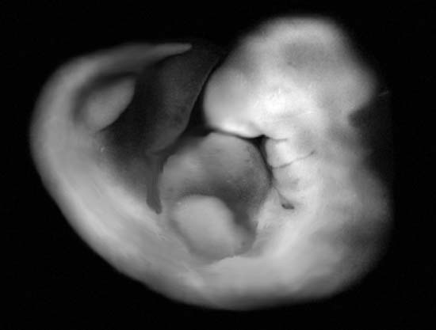
Через чотири тижні після запліднення у ембріона з'являється
серце,
зачатки кінцівок
зачатки очей.
Він також має хвіст і глоткові кармани, які зникають пізніше в процесі розвитку.

Slide 45
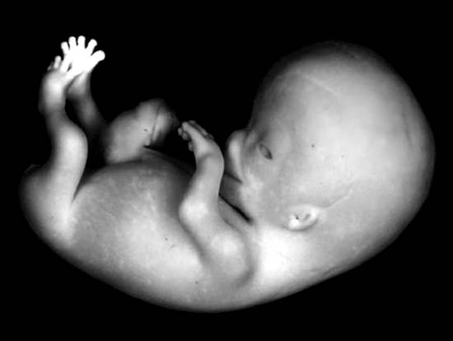
Зародок людини наприкінці 8 тижня

Slide 46
Ембріональний період розвитку людини поділяється на
Преембріональний (початковий, гермінативний) період (1-7 дні розвитку) – дроблення з утворенням багатоклітинної бластоцисти та її імплантація.
Зародковий період (2-8 тижні розвитку) – гаструляція, гісто- і органогенез. Зародок називають ембріоном. До кінця зародкового періоду закінчується закладка ембріональних органів і тканин і зародок набуває основних рис характерних для людини. До 9 тижня маса зародка 5 г, довжина 40мм. Утворюються ембріональні оболонки (провізорні органи), зародок починає отримувати живлення з організму матері
Плідний період (із 9 тижня до народження) – ріст і подальше диференціювання клітин. Зародок називають плодом.
Ембріональний період триває 280 днів (40 тижнів). Завдяки успіхам медицини плід людини є життєздатним з 22 тижня

Slide 47
Провізорні органи
Амніон утворює амніотичну порожнину з амніотичною рідиною. Амніотична рідина захищає плід від механічних пошкоджень, висихання і температурних коливань, дозволяє плоду рухатися, бере участь в обміні речовин
Жовтковий мішок – орган ембріонального кровотворення (початковий етап), утворюються попередники статевих клітин, швидко редукується і входить в пупковий канатик
Алантоїс – орган газообміну і виділення, у ссавців приймає участь в формуванні пупкового канатику
Хоріон (ворсинчаста оболонка) – забезпечує імплантацію, утворює плаценту
Плацента
Notes:
It contains less than two percent solids, consisting of urea and other extractives, inorganic salts, a small amount of protein, and frequently a trace of sugar. That some of the liquor amnii is swallowed by the fetus is proved by the fact that epidermal debris and hairs have been found among the contents of the fetal alimentary canal.
In placental mammals, the allantois is part of and forms an axis for the development of the umbilical cord.
The mouse allantois consists of mesodermal tissue, which undergoes vasculogenesis to form the mature umbilical artery and vein.[1]
The human allantois is an endodermal evagination of the developing hindgut which becomes surrounded by the mesodermal connecting stalk. The connecting stalk forms the umbilical vasculature. These endodermal and mesodermal tissues together form the human umbilical cord. The allantois later definitively becomes the urachus, which removes nitrogenous waste from the fetal bladder[2].
In placental mammals, the allantois is part of and forms an axis for the development of the umbilical cord.
The mouse allantois consists of mesodermal tissue, which undergoes vasculogenesis to form the mature umbilical artery and vein.[1]
The human allantois is an endodermal evagination of the developing hindgut which becomes surrounded by the mesodermal connecting stalk. The connecting stalk forms the umbilical vasculature. These endodermal and mesodermal tissues together form the human umbilical cord. The allantois later definitively becomes the urachus, which removes nitrogenous waste from the fetal bladder[2].

Slide 48
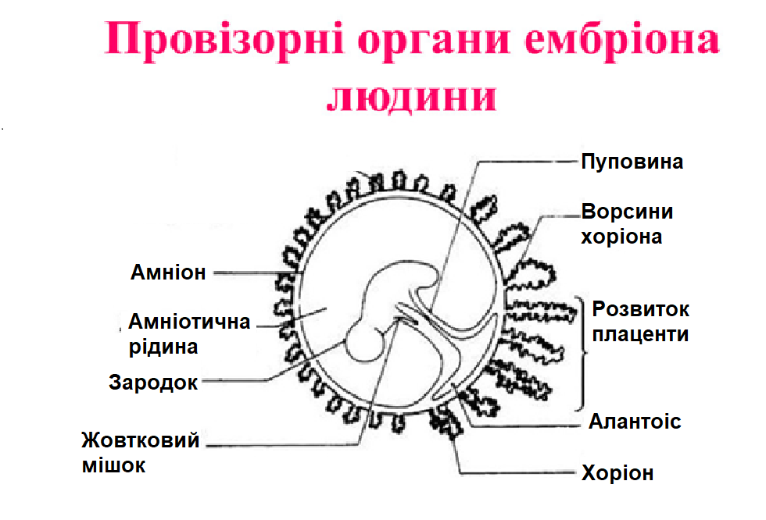

Slide 49



Slide 50
Плацента починає утворюватися на 3 тижні, остаточно – на 12-13 тижні
Забезпечує взаємозв’язок із організмом матері (живлення, газообмін, виділення)
Бар’єрна функція
Секретує гормони (хоріонічний гонадотропін, прогестерон тощо)
Синтезує регулятори імунної відповіді

Slide 51
Диференціювання — спеціалізація клітини
Диференціювання проявляється в тому, що клітини набувають все більші:
- біохімічні
- морфологічні
- функціональні
відмінності одна від інших, а можливості їх подальшого розвитку все звужуються.
Диференціювання пов'язане з диференційною активністю генів

Slide 52
Критичні періоди ембріонального розвитку:
Імплантація
Плацентація (3-4 тижні)
Пологи

Slide 53
Природжені вади розвитку
Природжені вади розвитку – зміни будови органів, які формуються пренатально та призводять до порушення функцій.
Наука про природжені вади розвитку – тератологія

Slide 54

Кожна вада має певний час формування – термінаційний тератогенний період
Вік ембріона (у тижнях)
Вік плоду (у тижнях)
Плід доношений
20–36 38
1
2
3
4
5
6
7
8
9
16
Період поділу
зиготи та імплантації
індуковані спільні місця дії тератогена
вухо
мозок
ЦНС
серце
око
серце
око
вухо
піднебіння
зуби
кінцівки
зовнішні статеві органи
Центральна нервова система
Серце
Верхні кінцівки
Очі
Нижні кінцівки
Зуби
Піднебіння
Зовнішні статеві органи
Вуха
Великі дефекти розвитку
(темно-пурпурові смуги)
Функціональні розлади та невеликі
дефекти розвитку (білі смуги)

Slide 55


Класифікація природжених вад розвитку
1. За часом формування
Гаметопатії (спадкові, внаслідок мутацій, наприклад вади при синдромі Дауна)
Бластопатії (0-2 тижні)
Ембріопатії (3-8 тижні) – більшість вад розвитку
Фетопатії (після 9-го тижня)
Зрощені близнюки є прикладом бластопатії
Щілина губи і піднебіння є прикладом фетопатії

Slide 56


2. За етіологією (причинами)
Спадкові (результат мутацій -моногенні, хромосомні)
Тератогенні – викликані впливом несприятливих чинників довкілля
Мультифакторіальні – спадкова схильність і несприятливі чинники довкілля
Відсутність кінцівок у дитини при прийомі вагітною талідоміда – приклад тератогенної вади
Відсутність головного мозку (аненцефалія) – приклад мультифакторіальної вади. Значення має нестача фолієвої кислоти в раціоні вагітної і генетичні особливості метаболізму фолатів

Slide 57
Тератогенні фактори
Фізичні | Хімічні | Біологічні
Гіпертермія Механічні фактори (пухлини матки, аномалії матки) Радіація | Алкоголь Деякі лікарські препарати (талідомід, тетрациклін, саліцилати) Солі свинцю, ртуті тощо | Група TORCH-інфекцій: Токсоплазмоз Other – інші (ВІЛ тощо) Краснуха (Rubella) Цитомегаловірус (Cytomegalovirus) Герпес (Herpes)

Slide 58
Постнатальний період - від народження до смерті
Типи розвитку
Прямий розвитку
Непрямий розвитку
Новий організм подібний за будовою до дорослої особини, але менший за розміром і має незрілу статеву систему
З яйця виходить не схожа на дорослу особина -личинка. в постембріональному періоді відбувається метаморфоз - поступове перетворення личинки в дорослу особину
З повним перетворенням (у деяких комах) – яйце, личинка, лялечка, імаго
З неповним перетворенням – яйце, личинка, доросла особина
Лялечка відсутня
Notes:
Биологический возраст – совокупность анатомических и физиологических особеннотей организма, которые отвечают определенным возрастным нормам для данной популяции
Отстававние – ретардация Опережение - акселерация

Slide 59





Прямий розвиток:
У людини прямий постембріональний
розвиток
Непрямий розвиток:

Slide 60
Важлива характеристика постнатального розвитку - вік
Паспортний (хронологічний, календарний)
Біологічний - сукупність анатомічних і фізіологічних особливостей організму, які відповідають певним віковим нормам для даної популяції
При нормальному онтогенезі – не більше 2-х років різниці.
Notes:
Биологический возраст – совокуаность анатомических и физиологических особеннотей организма, которые отвечают определенным возрастным нормам для данной популяции
Отстававние – ретардация Опережение - акселерация

Slide 61

У дитинстві (до 9-10 років) біологічний вік оцінюється як зубний, кістковий вік, розмір тіла, психомоторний розвиток, потім також рівень статевої зрілості

Slide 62


Дитина
Дорослий
Кістковий вік залежить від ступеню окостеніння кісток і розміру епіфізів

Slide 63
За здатністю до розмноження (репродукції) постнатальний період поділяють на:
      Дорепродуктивний
      Репродуктивний
      Пострепродуктивний

Slide 64
Дорепродуктивний період
Новонародженість (неонатальний період) – перші 28 днів життя (ранній неонатальний період – 7 днів, з 8 – пізній неонатальний період) – перший крітичний період
Грудний (до 1 року)
Дитинство (раннє: 1-3 роки, перше: 4-7 років, друге: 8-11 років)
Підлітковий період (♀: 12-15 років, ♂: 13-16 років). Період статевого дозрівання – пубертатний; другий крітичний період
Юність (♀: 16-20 років, ♂: 17-21 років)

Slide 65
Р І С Т
Визначений (обмежений)
Невизначений (необмежений) – протягом усього життя
Ізометричний – зберігаються форма та пропорції
Алометричний – змінюються пропорції тіла
Рівномірний – однакова інтенсивність росту
Нерівномірний – різна швидкість росту в різні вікові періоди

Slide 66

У людини ріст визначений, алометричний, нерівномірний
1 рік – збільшення на 23-25 см, ріст збільшується в 1,3 рази (1-й «ростовий стрибок»)
2 рік – ріст збільшується на 10-11 см
11-14 років – ріст збільшується в 1,5 рази
(2-й «ростовий стрибок» – пубертатний)
У ♀ ~ 165 см (16-18 років), у ♂ ~ 175 см (20-21 років)

Slide 67
Репродуктивний період
Зрілий вік
Зрілий вік – I (21-35 років у ♀,22-35 років у ♂)
Зрілий вік – II (36-55 років у ♀,36-60 років у ♂)
Морфологічна конституція
Психологічний тип особистості
Репродукція
Реалізація творчого потенціалу

Slide 68
Конституція – комплекс індивідуальних, відносно стійких морфологічних, фізіологічних і психологічних властивостей організму, які виявляються в його реакціях на різноманітні впливи чинників довкілля.

Slide 69
Астенік | Вузькі плечі, пласкі груди, довгі кінцівки. Знижений тиск крові, хвороби легень, депресія, виразки
Гіперстенік | Коротка шія, кругла голова, вкорочені кінцівки, опуклий живіт. Підвищений артеріальний тиск, ожиріння, цукровий діабет, жовчокам’яна та сечокам’яна хвороби
Нормостенік | Будова тіла пропорційна, помірна вгодованість, рухливість, енергійність. Невралгії, атеросклероз, захворювання верхніх дихальних шляхів

Slide 70

Індекс Пін’є:
Довжина тіла – (вага тіла + об’єм грудної клітки в стані спокою)
1. Астенік (> 30)
2. Нормостенік
3. Гіперстенік (< 10)
(Чорноруцький, 1927)
Notes:
Под конституцией подразумевается определенное строение организма человека, проявляющееся внешним обликом, структурой и функцией всех органов. Существует три типа конституции): нормостенический, астенический и гиперстенический.
При нормостеническом типе соотношение переднезаднего и поперечного размеров тела пропорционально и составляет 0, 65—0, 75, надчревный угол достигает 90°, межреберные промежутки выражены нерезко, хорошо развита мускулатура. В случае астенического типа продольные размеры тела преобладают над поперечными, соотношение передне-заднего и поперечного его размеров менее 0, 65, конечности и шея длинные, грудная клетка «плоская», надчревный угол менее 90°, лопатки отстоят от грудной клетки, ребра идут резко косо сверху вниз, мышцы развиты плохо, паренхиматозные органы малых размеров, сердце «висячее» (из-за низкого стояния диафрагмы), брыжейка длинная, нередко отмечается опущение почек, печени, желудка. Люди такого типа более склонны к заболеваниям желудочно-кишечного тракта и легких.
При гиперстеническом типе поперечные размеры тела преобладают над продольными, рост ниже среднего или средний, мышцы хорошо развиты, шея короткая, толстая, надчревный угол тупой, больше 90°, развернутый, соотношение передне-заднего и поперечного размеров тела более 0, 75, межреберные промежутки узкие, ребра широкие, лопатки плотно прилегают к грудной клетке. Считается, что у лиц с гиперстеническим типом чаще встречаются нарушение обмена веществ, желчнокаменная и мочекаменная болезни. Они более склонны к заболеваниям сердечно-сосудистой системы.
Однако конституциональные типы не являются определяющим фактором в развитии той или иной патологии. Под влиянием внешней среды (условия труда, быта, питания и др.) они могут на протяжении жизни изменяться.

Slide 71
Пострепродуктивний період
третий критичний період
Похилий (55-74 років у ♀, 60-74 років у ♂)
Старечий (75-90 років)
Довгожителі – більш ніж 90 років
Геронтологія – наука про закономірності старіння.
Геріатрія – наука про хвороби людей старечого віку, їх лікування та профілактику.

Slide 72
Смерть – заключний етап онтогенезу
Танатологія – наука про смерть.
Передагонія – сплутана свідомість, зниження артеріального тиску
Агонія (2-4 хв.)
Клінічна смерть (5-6 хв.) – відсутність свідомості й рефлексів, зупинка дихання та серцебиття. Клітини не загинули – можлива реанімація (оживлення) організму
Біологічна смерть – автоліз клітин

Slide 73
Регенерація
Поновлення чи заміна пошкоджених або втрачених органів і тканин.
Форми регенерації:
Фізіологічна – поновлення функціонуючих структур організму на клітинному та субклітинному рівнях.
Репаративна – поновлення після пошкодження.

Slide 74


Репаративна регенерація
Типова: повна (реституція) або неповна
патологічна (атипічна)
Келоїдний рубець
Несправжній суглоб
Notes:
Термин « регенерация» предложен в 1712 франц. учёным Р. Реомюром, изучавшим регенерацию ног речного рака. У многих беспозвоночных возможна регенерация целого организма из кусочка тела. У высокоорганизонанных животных это невозможно — регенерируют лишь отдельные органы или их части.
Различают физиологическую, репаративную и патологическую регенерацию. При травмах и др. патологических состояниях, которые сопровождаются массовой гибелью клеток, восстановление тканей осуществляется за счёт репаративнои (восстановительной) регенерации. Если в процессе репаративной регенерации утраченная часть замещается равноценной, специализированной тканью, говорят о полной регенерации (реституции); если на месте дефекта разрастается неспециализированная соединительная ткань,— о неполной регенерации (заживлении посредством рубцевания). В ряде случаев при субституции функция восстанавливается за счёт интенсивного новообразования ткани (аналогичной погибшей) в неповреждённой части органа.
Это новообразование происходит путём либо усиленного размножения клеток, либо за счёт внутриклеточной регенерации— восстановления субклеточных структур при неизменённом числе клеток (сердечная мышца, нервная ткань).

Slide 75
Способи репаративної регенерації
Морфалаксіс – перебудова тканин без поділу клітин, утворення органу чи цілоє тварини (гідра, планарія, око членистоногого, кінцівка таргана).
Епіморфоз – відростання органу від раневої поверхні (трубчаста кістка – від окістя), рубцювання, регенерація хвоста в ящірки, ноги в тритона.
Ендоморфоз – поновлення маси органу без збереження його форми (регенераційна та компенсаторна гіпертрофія печінки).
Компенсаторна гіпертрофія: збільшення розмірів парного органу

Slide 76




Види трансплантації
Автотрансплантація- пересадка органів і тканин на іншу частину тіла того ж організму (шкіра, хрящ, м’язи)
Пластична операція – автопластика
Ізотрансплантація – пересадка між монозиготними близнюками
Notes:
Метод Владимира Петровича Филатова,

Slide 77

Алотрансплантація – пересадка від одного організму іншому того ж виду.
Пластична операція- алопластика
Notes:
The first liver transplant operation was performed in March, 1963 in Denver, Colorado by Dr Tom Starzl. Throughout the 1960's and 1970's, liver transplantation was performed in only a handful of centres worldwide and the results were very disappointing.
In 1982 there was a big breakthrough with the advent of Cyclosporin, a powerful immunosuppressant drug which was able to suppress the body's rejection of the new liver graft. Following the release of Cyclosporin there was a very marked improvement in success rates of liver transplantation and an enormous surge in the number of centres around the world performing this type of surgery. Further developments in immunosuppression include the introduction of Tacrolimus and Mycophenolate with additional drugs in the research and development phase.
skin graft is a surgical procedure in which a piece of skin is transplanted from one area to another. Often skin will be taken from unaffected areas on the injured person and used to cover a defect, often a burn. If the area of the skin defect is especially large, the harvested skin may be meshed to stretch it into a larger patch. If the defect involves a great loss of tissue, a full thickness graft, a flap of skin with underlying muscle and blood vessels, may be required. Taking the graft from the injured person makes rejection of the tissue unlikely.

Slide 78

Ксенотрансплантація – пересадка між організмами різних видів

Slide 79

В стоматології використовують кісткові трансплантати
Notes:
Берут трансплантат кости черепа, бедра

Slide 80

Notes:
intraoral source (ie. mandibular ramus, symphisis, tori) or an extraoral source (commonly the iliac crest) The disadvantage to the use of autografts is that it requires a secondary surgical site to harvest the bone. обрабатівают факторами роста
Аllograft bone is derived from a donor of the same species. Often referred to as ‘donated human bone’, it is derived from a deceased donor. In implant dentistry, the most common forms are freeze-dried bone allograft (FDBA), and demineralized freeze-dried bone allograft (DFDBA).
The most common xenograft bone substitute used in dentistry today is of bovine origin.
Alloplast bone substitutes are completely synthetic. The materials most commonly available in dentistry today include calcium phosphates, bioactive glasses, and polymers. Calcium phosphates, mainly hydroxyapetite HA and beta-tricalcium phosphate (TCP), are most common because of their composition which resembles the inorganic phase of bone.

Slide 81
Головна проблема – подолання біологічної несумісності
Імунологічний аспект – відторгнення трансплантату
Етапи відторгнення:
Вдаване благополуччя (перші 5 днів) – проростання судин і нервів у трансплантат
Початок відторгнення (6-8 доба) – набряк, запалення, інфільтрація тканин через скупчення лейкоцитів
Повне відторгнення

Slide 82


Несумісність визначається антигенами
HLA, AB0, Rh-фактор
Антигени HLA (human leukocyte antigens) системи головного комплексу гістосумісності (MHC, major histocompatability system)
Клас I - на поверхні всіх типів клітин - сигналізує, що клітини належать цьому організму (A, B, C)
II клас - клітини імунної системи (В-лімфоцити, макрофаги, дендритні клітини).

Slide 83


Slide 84
Головні способи подолання тканинної несумісності
Специфічні:
Підбір донора та реципієнта за тканинною сумісністю (HLA, AB0, Rh)
Неспецифічні:
Застосування лікарських препаратів- імунодепресантів, які пригнічують трансплантаційний й інфекційний імунітет (циклоспорін)

Slide 85
Стовбурові клітини — це недиференційовані клітини, які мають здатність до самовідновлення та здатність диференціюватися в різні типи спеціалізованих клітин.
Здатність оновлюватися шляхом мітотичного поділу клітин
Пластичність: здатність перетворюватися на інші типи клітин, такі як нервові клітини, клітини серця, м’язові клітини, клітини печінки, клітини підшлункової залози, клітини мозку, клітини шкіри тощо.
Хоумінг (самонаведення): здатність мігрувати до місця пошкодження тканини, клітини або органу.
Приживлення: об’єднання з іншими тканинами та регенерація пошкоджених клітин, тканин або органів. Використовуються в клітинній терапії (регенеративна медицина)
Notes:
Stem cells can now be grown and transformed into specialized cells with characteristics consistent with cells of various tissues such as muscles or nerves through cell culture. Highly plastic adult stem cells from a variety of sources, including umbilical cord blood and bone marrow, are routinely used in medical therapies. Embryonic cell lines and autologous embryonic stem cells generated through therapeutic cloning have also been proposed as promising candidates for future therapies

Slide 86

Терапевтичне клонування
Перенесення ядра соматичних клітин (SCNT) - це лабораторна техніка для створення клонованого ембріона з використанням яйцеклітини з донорським ядром.

Slide 87

Ядерне репрограмування
створює стовбурові клітини з власних диференційоіваних (спеціалізованих) клітин пацієнта

Slide 88

Терапевтичне клонування і ядерне репрограмування

Slide 89

Тканинна інженерія
Один з напрямків біотехнології, що займається створенням біологічних замінників тканин і органів.
Notes:
Создание биологических заместителей тканей (графта) включает несколько этапов: 1) отбор и культивирование собственного или донорского клеточного материала; 2) разработка специального носителя для клеток (матрицы) на основе биосовместимых материалов; 3) нанесение культуры клеток на матрицу и размножение клеток в биореакторе со специальными условиями культивирования; 4) непосредственное внедрение графта в область пораженного органа или предварительное размещение в области, хорошо снабжаемой кровью для дозревания и формирования микроциркуляции внутри графта (префабрикация). Клеточный материал может быть представлен клетками регенерируемой ткани или стволовыми клетками. Для создания матриц графтов применяют биологически инертные синтетические материалы, материалы на основе природных полимеров (хитозан, альгинат, коллаген), а также биокомпозитные материалы. Например, эквиваленты костной ткани получают путем направленной дифференцировки стволовых клеток костного мозга, пуповинной крови или жировой ткани. Затем полученные остеобласты наносят на различные материалы, поддерживающие их деление, – донорскую кость, коллагеновые матрицы, пористый гидроксиапатит и др.. Живые эквиваленты кожи, содержащие донорские или собственные кожные клетки, в настоящее время широко применяются в США, России, Италии. Эти конструкции позволяют улучшить заживление обширных ожоговых поверхностей. Разработка графтов ведется также в кардиологии (искусственные клапаны сердца, реконструкция крупных сосудов и капиллярных сетей); для восстановления органов дыхания (гортань, трахея и бронхи), тонкого кишечника, печени, органов мочевыделительной системы, желез внутренней секреции и нейронов.

